Slide 1
Yhtäköyttä-hankkeen esittely:
miten tieto sidotaan päätöksentekoon?
Jouni Tuomisto & kumpp.
THL, Kuopio

Slide 2
Tavoitellut hyödyt
“... niiden mekanismien konkretisoiminen, joilla hankkeissa tuotettu tieto lopulta siirtyy yhteiskunnalliseen päätöksentekoon." (Johanna Sorsa)
"Koko uudistuksen suurin kysymys on se, onnistummeko luomaan.. [tieteellisen ja demokraattisen prosessin] ..välille motiivin ja kyvyn ymmärtää toinen toistaan, antautua dialogiin, kuulla ja kuunnella." (OP Heinonen)

Slide 3
Jaettu ymmärrys
Osallistujat ymmärtävät, mitä näkemyksiä aiheesta on, mistä ollaan erimielisiä ja miksi.
→ Siksi tutkimme, kehitämme ja kokeilemme kokonaisvaltaisen tiedolla johtamisen välineitä ja toimintamalleja.
Tavoitteena järjestelmällisyys, kattavuus, avoimuus, kritisoitavuus.

Slide 4
THL
STM:n alainen asiantuntija- ja tutkimuslaitos
Yhteensä n. 1000 htv
Terveydensuojeluosastolla n. 140 htv
Yhtenä painopisteenä vaikutusarvioinnit ja päätöstuki
Hankkeessa Jouni Tuomisto (LT, dos) ja Arja Asikainen (FT)

Slide 5
Pohjois-Euroopassa toimiva tutkimus- ja konsultointiyritys: Suomi, Tanska, Ruotsi, Norja, Belgia ja Latvia.
Tutkimuksia, ohjelma- ja hankearviointeja sekä kehityspalveluja.
Hankkeesta päävastuussa vanhempi analyytikko Jussi Nissilä. Tj. Arttu Vainio sekä tutkija Juho-Matti Paavola mukana ajoittain.

Slide 6
Avoimen datan verkostoija, tekijä ja puolestapuhuja
3000+ ihmisen verkosto
350 jäsentä
10 työryhmää
20+ projektia
Perustettu 2012
Kansainvälisesti 30+ maassa, lähtöisin Iso-Britanniasta 2004
Hankkeessa Teemu Ropponen (DI) ja Raimo Muurinen (YTK)
Datajalostamo
Hallinnon avoin data
Avoin kestävä kehitys
MyData
{Avoin:API}
Avoin API
Avoin demokratia
Avoimet lisenssit
Avoin GLAM
Avoin oppi
Avoin tiede

Slide 7
Hankkeen tuotokset ja luonnosten aikataulu
Kirjallisuuskatsaus menetelmiin (10/2015)
Tarvekartoitus (12/2015)
Sisäänajosuunnitelma (02/2016)
Ketterät kokeilut (kevät 2016)
Viestintä- ja vaikuttaminen (jatkuva)
Loppuraportti (12/2016)

Slide 8
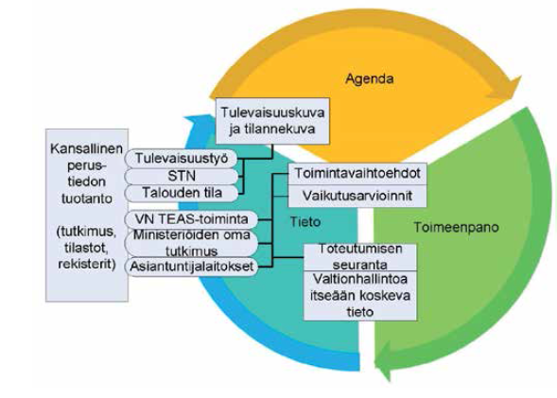
Yhteinen tieto

Slide 9
Kysymyksiä
Keskitytäänkö tutkimustietoon, perustietovarantoon ja/vai tietoon yleisemmin?
Onko fokuksessa vain valtioneuvoston päätöksenteko vai myös hallinnonalat ja/tai kunnat?
Halutaanko painottaa tulosten nopeaa käyttöönottoa vai visionäärisyyttä?
Mennäänkö sisältö edellä vai halutaanko myös painottaa tutkimustoiminnan tilannekuvaa?

Slide 10
Miten tästä eteenpäin?
Ohryn rooli ketterissä kokeiluissa ja tarvekartoituksessa?
Maksatusaikataulu (ehdotus)
31.12.2015 (kirjallisuuskatsaus, tarvekartoitus)
30.6.2016 (sisäänajosuunnitelma, kokeilut)
31.12.2016 (kokeilut, loppuraportti)

Slide 11
Loppu

Slide 12
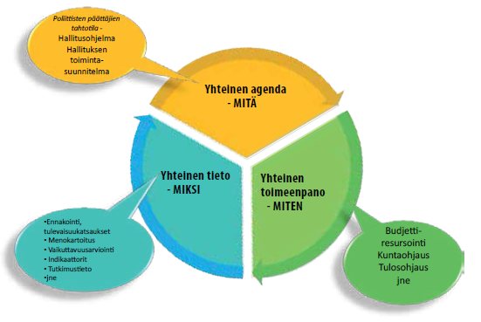
Yhteinen tieto ja toimeenpano

Slide 13
Inspiraatiomme lähteitä
Karl Popper: Avoin yhteiskunta
Beth Simone Noveck: Wiki Government
James Surowiecki: Joukkojen viisaus

Slide 14
Miksi tarvitaan vaikutusarviointia?
Esimerkkinä Helsingin energiapäätös
Terveys- ja ilmastovaikutukset ansaitsevat tarkempaa arviointia.
Nämä vaikutukset ovat kiinnostavia myös kertaalleen hylättyjen vaihtoehtojen osalta.
Yleisenä tavoitteena edistää määrälliseen arviointiin pohjautuvaa yhteiskunnallista keskustelua.

Slide 15
Helsinki energy decision assessment
An online collaborative model has been launched to perform this assessment.
Work coordinated by THL. Anyone can participate.
Aim to stimulate large public discussion to
improve the quantitative assessment
Improve the richness and reliability of its input data.
http://en.opasnet.org/w/Helsinki_energy_decision_2015

Slide 16
Discussion types (based on level of synthesis)
Free discussions
Focussed discussions (on a specific topic)
Structured discussions (obeying discussion rules)
Variables (quantified and modelled)

Slide 17
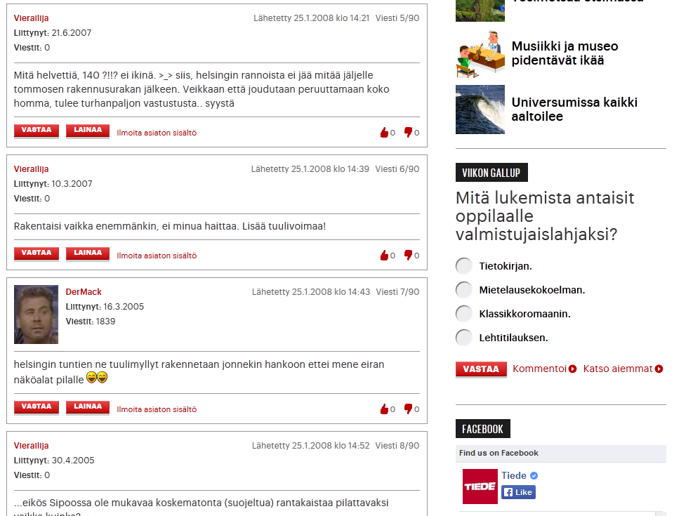
Discussion as source of data

Slide 18
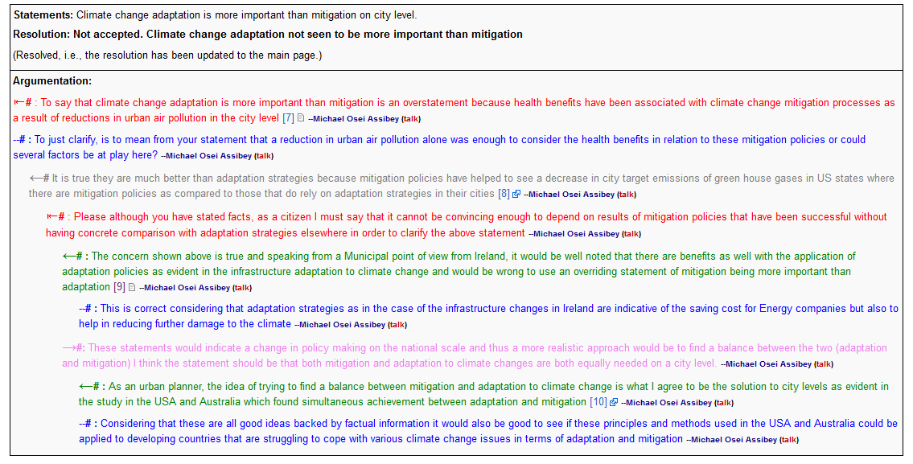
Structured discussion

